Slide 1

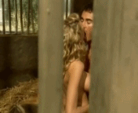


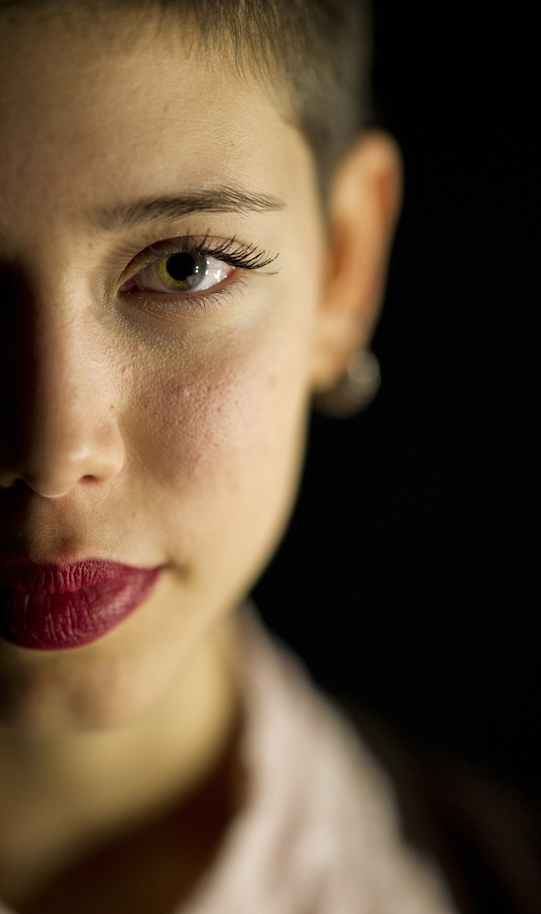


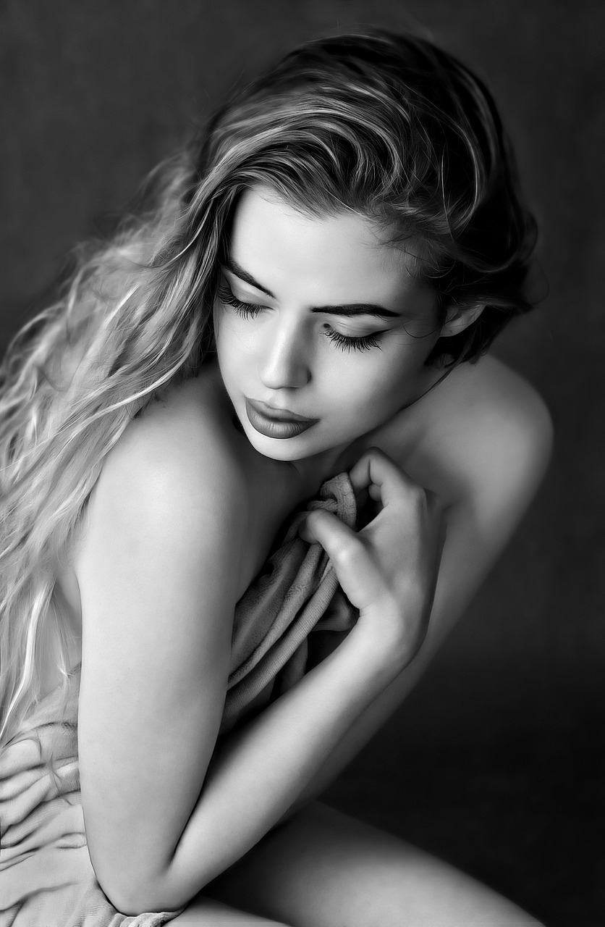

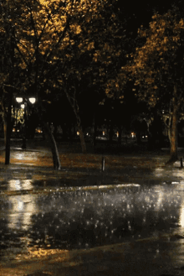

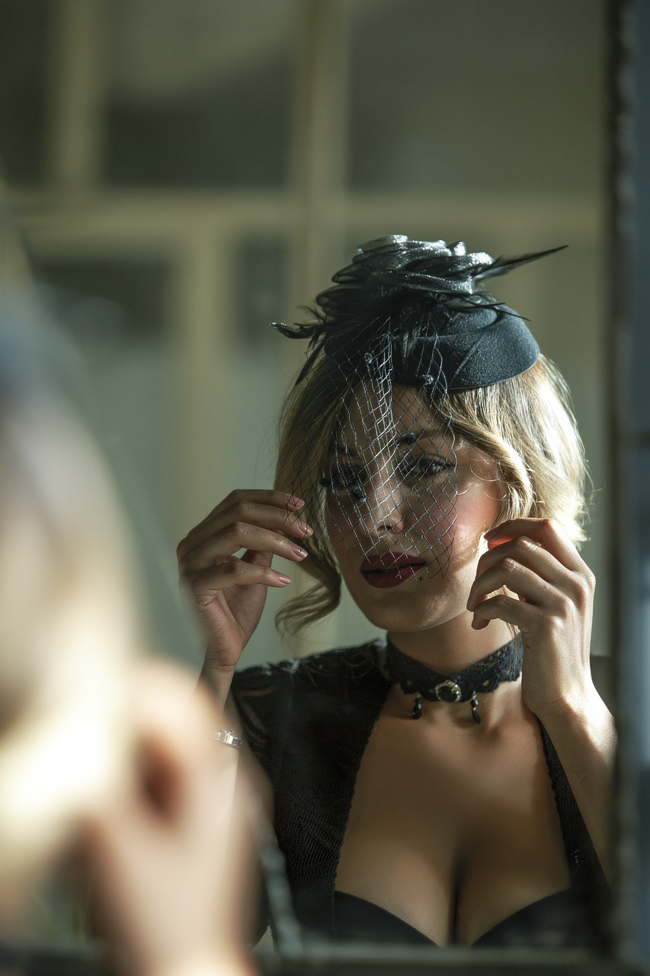



Di lo que sueñas
Cuando tengo tu mano entre mis manos,
yo sé cómo tu carne se estremece,
cuando es otra la mano que te oprime,
qué es lo que sientes? Di,
que es lo que sientes?
Yo puedo adivinar qué pensamientos
laten en ti cuando de mí te acuerdas.
Cuando es de otro el recuerdo que te asalta,
qué es lo que sueñas?. Di,
qué es lo que sueñas?
Yo te he visto mil veces temblorosa
ante el fervor de mis ardientes frases,
con los divinos ojos entornados
y los húmedos labios anhelantes,
imbuida de amor desvanecida.
Tengo celos de ti, por qué negarlo,
tengo celos de ti, celos rabiosos,
celos de la sonrisa de tu boca,
celos de las miradas de tus ojos,
cuando yo no te oigo cómo hablas.
¿Cuando yo no te miro cómo miras?
Cuando no estoy delante cómo suenan
los raudos cascabeles de tu risa?
¿Tú sabes que en las miradas de los hombres
hay miradas impuras?
Que unas veces parecen que acarician
y otras parece que desnudan?
Cuando te envuelve una mirada de esas
y sientes que resbala por tu cuerpo
Qué es lo que piensas?. Di,
qué es lo que piensas?
Cuando yo soy el amor, el que te
habla, si las palabras son las mismas. Dime,
suenan de otros las palabras? cómo te Tú juras
que me has dado tu corazón, tu cuerpo y tu cariño,
pero nunca sabré si tras tus ojos se esconde un pensamiento que no es mío.
¿Y qué importa tu cariño entonces?
Qué vale la escultura de tu cuerpo
si son los pensamientos de tu alma
como villanos que arrebatara el viento?
jrvg
jrvallegomez@outlook.es
Sin video

Slide 2







¿Te ha gustado?
Puedes ver más entrando
Aquí
Además puedes recibir powerpoints en tu correo electrónico suscribiéndote aquí:
…

